Slide 1
Méthodes de recherche en sciences de l’information
Cours 2 – 15 janvier 2025
Constance Poitras

Slide 2
Plan de la séance
Phases de la recherche scientifique
Exemples de projets de recherche
Phase conceptuelle – Problème de recherche
PAUSE
Phase conceptuelle – Recension des écrits
Phase conceptuelle – Cadre de référence
Critique en recherche – Explication TP1

Slide 3
1. Phases de la recherche scientifique

Slide 4
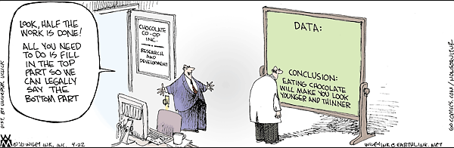
Selon vous, quel est le problème?
« Regarde, la moitié du travail est fait! Tout ce qui te reste à faire est de remplir la première partie pour qu’on puisse légalement dire la deuxième partie. »

Slide 5
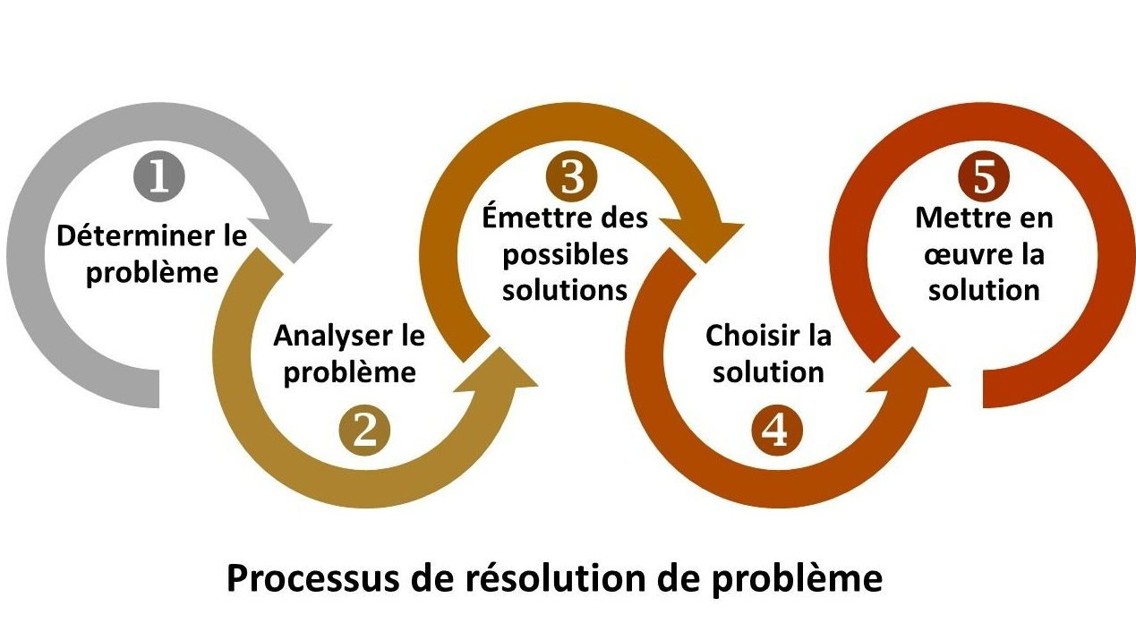
Processus de résolution de problème

Slide 6
2. Exemples de projets de recherche

Slide 7
Projet de recherche en milieu académique
Sauvé, J. S., Hare, M., Krause, G., Poitras, C., Riddle, P., & Mongeon, P. (2024). Canadian Publications in Library and Information Science: A Database of research by LIS academics and practitioners in Canada. arXiv preprint arXiv:2412.05815.

Slide 8
Projet de recherche en milieu académique
0. LE DÉCLENCHEUR (point de départ)
Le chercheur principal remarque l’absence de collaboration entre les chercheurs en BSI et les professionnels de l’information

Slide 9
Projet de recherche en milieu académique
1. QUOI ET POURQUOI (phase conceptuelle)
Existence d’une distinction thématique observable entre les praticiens, généralement axés sur des questions pragmatiques (Hall & McBain, 2014), et les théoriciens, qui sont moins impliqués dans la pratique sur le terrain (Clayton, 1992 ; Genoni et al., 2006). Les preuves d'un manque de collaboration suggèrent qu'il existe des silos dans la recherche en sciences de l'information.
Peu d'études ont abordé la portée de la recherche en sciences de l'information au Canada et les comportements de collaboration des universitaires et des praticiens en sciences de l'information.

Slide 10
Projet de recherche en milieu académique
1. QUOI ET POURQUOI (phase conceptuelle)
Les objectifs de cette étude sont 1) de cartographier les contributions scientifiques des professeurs et des bibliothécaires universitaires canadiens dans le domaine des sciences de l'information et 2) d'examiner ensuite si la recherche canadienne en sciences de l'information est caractérisée par des cloisonnements.
Plus précisément, cette recherche vise à répondre aux questions de recherche suivantes :
QR1 Quelles sont les similitudes et les différences en matière de résultats de recherche, de lieux de publication et de sujets entre les membres des facultés canadiennes de bibliothéconomie et de sciences de l'information et les bibliothécaires universitaires ?
QR2 Dans quelle mesure les membres des facultés canadiennes de bibliothéconomie et de sciences de l'information et les bibliothécaires universitaires s'engagent-ils dans des collaborations de recherche ou font-ils référence aux travaux de l'autre groupe ?

Slide 11
Projet de recherche en milieu académique
2. LE COMMENT (phase méthodologique)
Bâtir une base de données des publications des professionnels et des chercheurs en BSI
Analyses les publications (Où publient-on? Sur quels sujets? Quel type de recherche est produite? Pour chaque groupe. Réponse à la Q1)
Analyses des citations entre les publications (Qui citent les travaux de qui? Réponse à la Q2)

Slide 12
Projet de recherche en milieu académique
3. LA MISE EN APPLICATION (phase empirique)
Collecter manuellement les noms de chaque bibliothécaire universitaire et de chaque chercheur en BSI au Canada
Collecter leurs publications
Nettoyage des données (très longue étape!)
Bâtir une base de données relationnelle

Slide 13
Projet de recherche en milieu académique
4. LE DIRE (Interprétation et diffusion des résultats)
Nous constatons que, bien qu'il y ait un certain degré de chevauchement dans les sujets de recherche et les lieux de publication entre les universitaires en sciences de l'information et les bibliothécaires universitaires, les deux groupes semblent agir comme des communautés de recherche distinctes avec des centres d'intérêt thématiques et des habitudes de publication distincts. Les deux groupes ne semblent pas non plus s'engager fortement l'un envers l'autre, que ce soit par la collaboration ou la citation de leurs travaux respectifs.
Diffusion: Soumis à Canadian Journal of Information and Library Science/Revue canadienne de l'information et des bibliothèques (CJILS/RCSIB) et au congrès de l'ACSI/CAIS 2025 (Association canadienne des sciences de l'information)

Slide 14
Projet de recherche en milieu professionnel
Voir carte conceptuelle

Slide 15
3. Phase conceptuelle – Problème de recherche

Slide 16
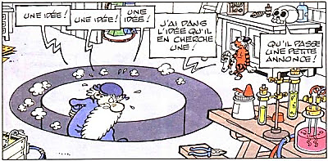
Il faut une idée…

Slide 17
4. Pause

Slide 18
5. Phase conceptuelle – Recension des écrits

Slide 19
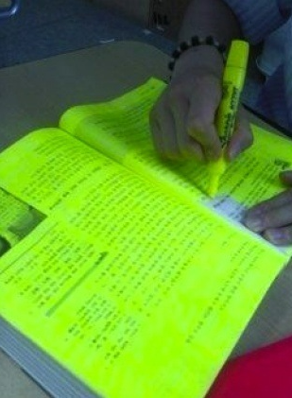
Le syndrome du surligneur

Slide 20
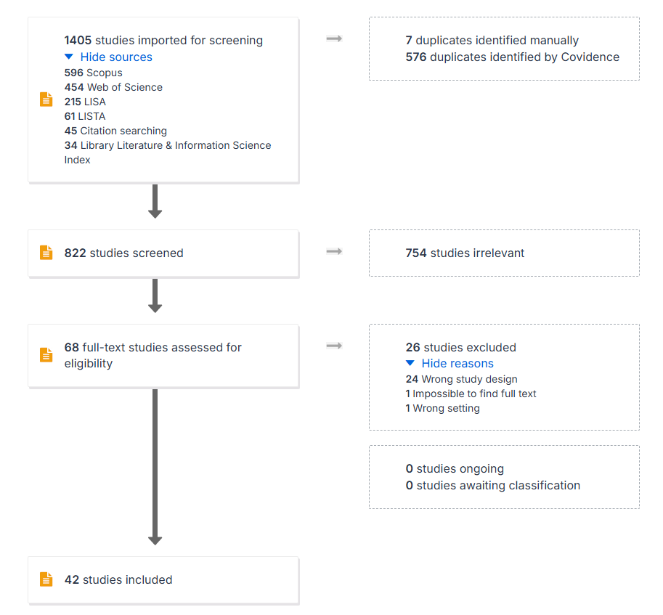
Exemple flow chart

Slide 21
6. Phase conceptuelle – Cadre de référence

Slide 22
Voir carte conceptuelle

Slide 23
7. Critique en recherche – Explication du TP1

Slide 24
Voir carte conceptuelle

